Slide 1
Preuve – Développer la présence en ligne d’un organisation

Slide 2
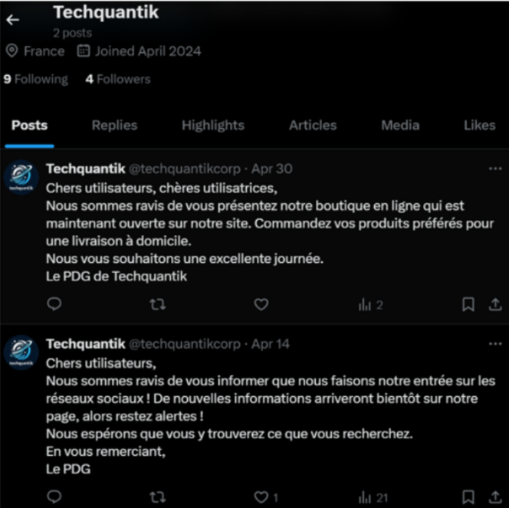
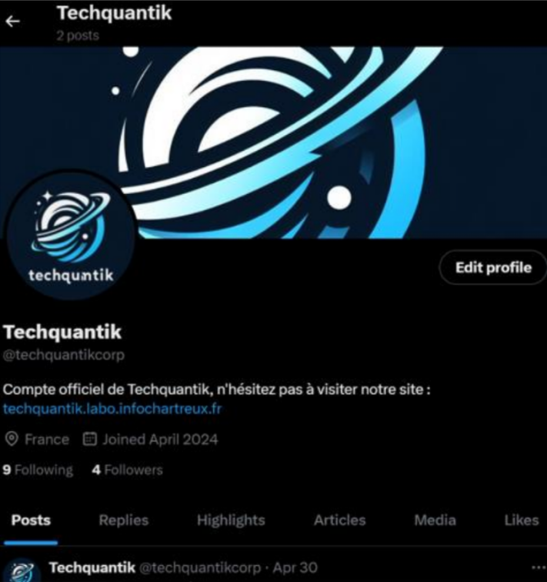
Valorisation de l’image de marque (via des média)
Pour permettre à l’organisation de pouvoirs s’étendre et de se faire connaître, un compte publique X (Anciennement twitter) à été ouvert dans le but d’améliorer la présence en ligne de l’organisation mais aussi d’améliorer l’image de marque ainsi que de facilité la communication au près des clients.

Slide 3
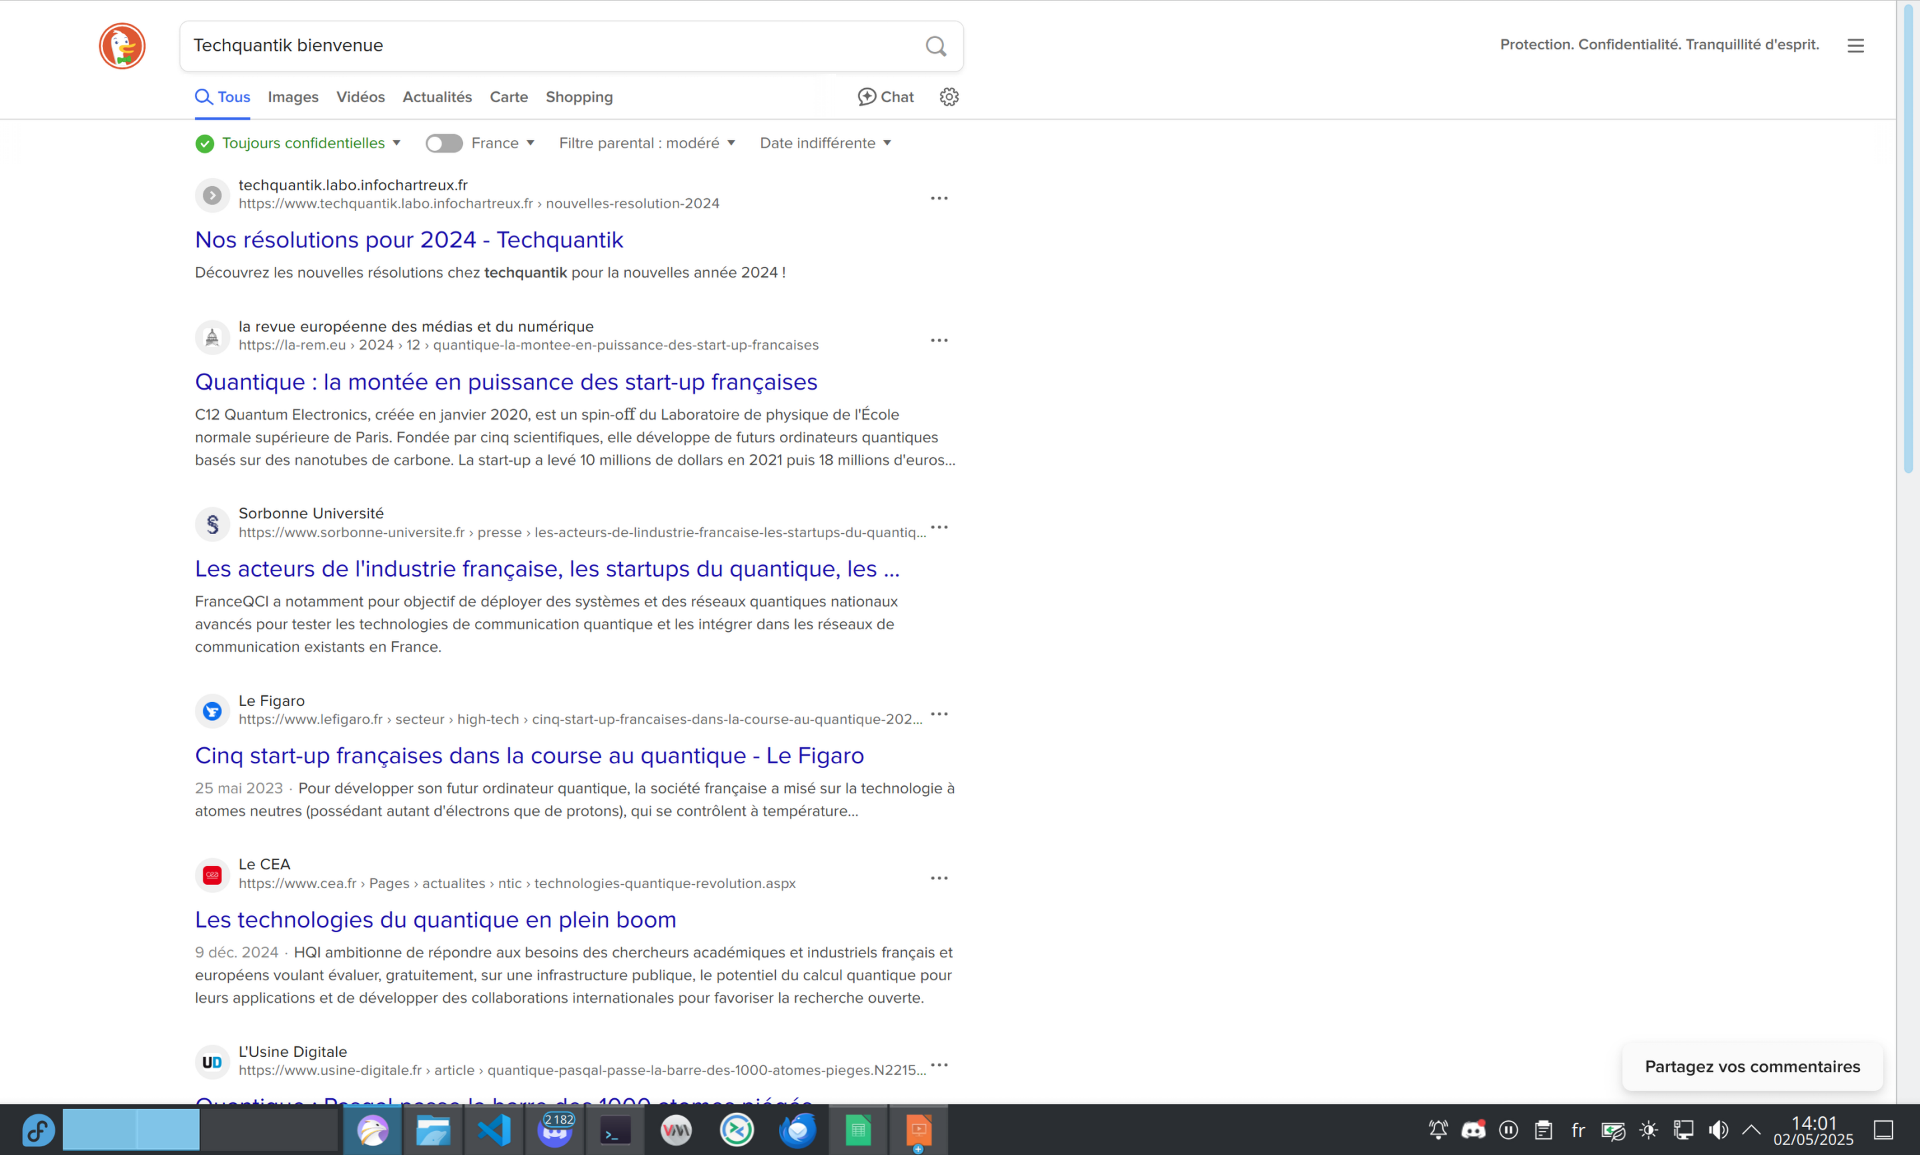
Référencement SEO
Concernant le référencement SEO, le site comportait sur chaque pages des mots clé spécifique susceptible statistiquement d’apparaitre dans les recherches Google des utilisateurs. En maximisant ainsi notre SEO.
Après plusieurs semaines, mon site arrivait en première page lorsque je recherchais un article en tapant le nom de mon entreprise puis un mot présent dans le descriptif de la page.
PS : 1 an après la fermeture du site, il est toujours possible de retrouver son ancienne URL ! (mais pas le contenue du site)

Slide 4
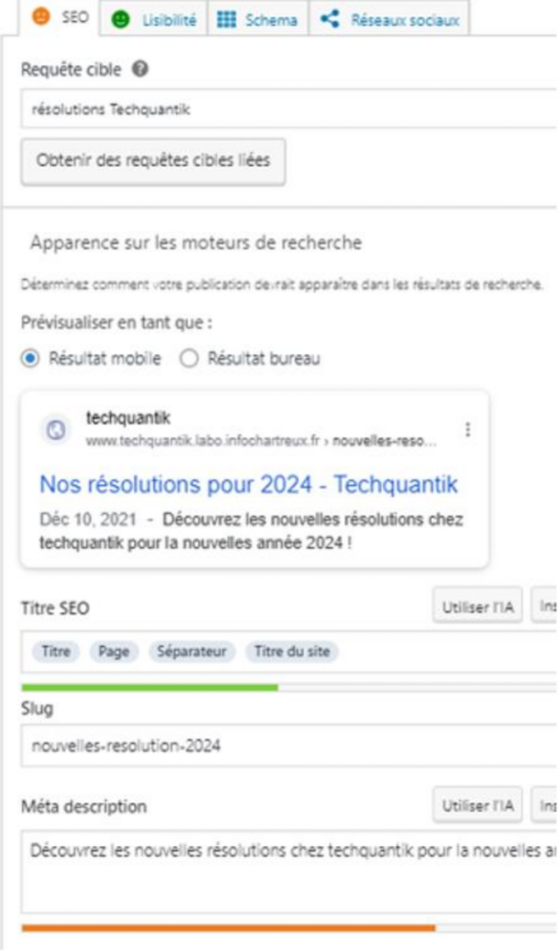
Pour optimiser notre référencement SEO, le plugin nous permet de pouvoirs choisir notre propre description et nous donne des conseils dans la rédaction, la longueur, le type de phrases (d’alterner entre voix active et voix passive par exemple) etc.

Slide 5
Analyse SWOT
Dans ce TP, nous avons du aussi faire une analyse SWOT permettant de connaître le périmètre et les rôles clé de notre entreprise fictive.
En définissant ses principes, nos limites et les forces de notre « entreprise », il était plus facile par la suite de ciblé exactement les éléments clé pour notre développement
→ Par exemple : Choix stratégique dans le référencement SEO, Choix stratégique dans le choix des backlink etc...

Slide 6
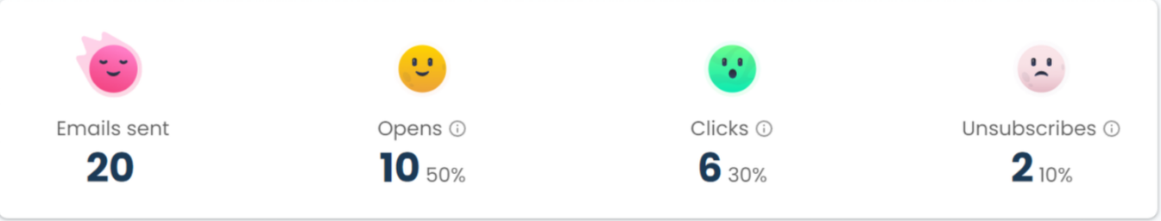
Campagne d’E-mailling et base cliente
Notre objectifs dans cette partie était de tout faire pour « maintenir » et developper ontre base cliente. Depuis le site il était possible de pouvoirs nous envoyer un message permettant ainsi de rentrée de notre base cliente.
Une fois la base cliente définis et établie, j’ai pu mettre en place une campagne d’e-mailling permettant d’envoyer en masse des informations et des mails à notre base cliente.
Voici les résultat de cette campagne :

Slide 7
Déploiement d’un site internet
Le site possédais plusieurs pages, sections et informations que voici :
→ Information sur le produit vendu
→ Numéro de contacts
→ Liens et références externes
→ Une UI/UX Optimiser et facile d’utilisation pour les utilisateurs finaux

Slide 8
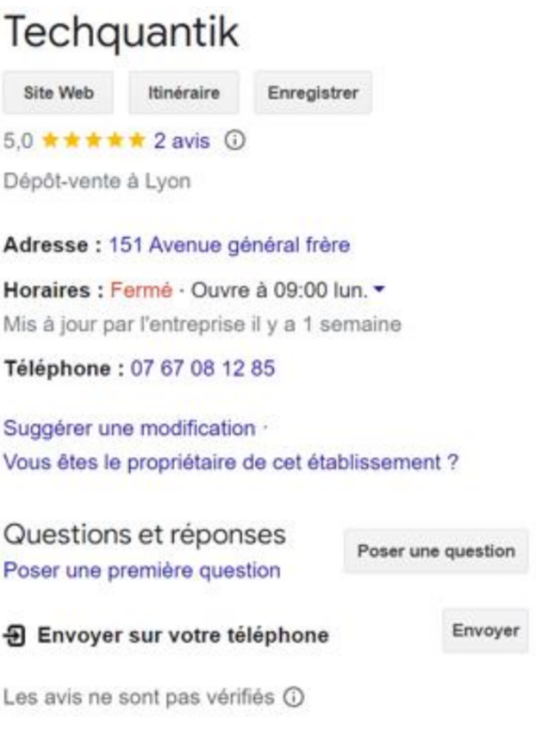
Mise en place d’une fiche d’entreprise
Information que l’on peut retrouver sur cette fiche :
→ Lieu et localisation de l’entreprise
→ Contacts (emails, site internet, Tél)
→ Image de l’entreprise
→ Les horaires d’ouverture du lieu physique
→ Les avis Google déposer par les « clients » de l’entreprise fictive

Slide 9
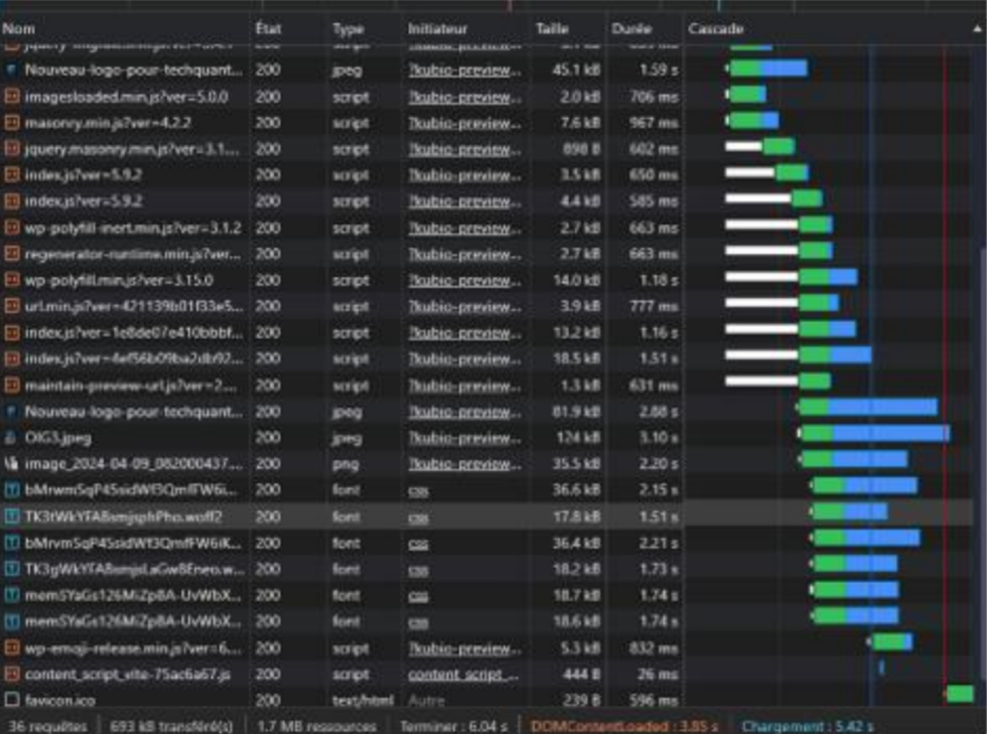
Benchmark
Pour optimiser la venu ainsi que l’utilisation du site par les utilisateurs, le site à été optimiser permettant ainsi un temps de chargement inférieur à 2 secondes même avec une wifi lente (3G).
Le Benchmark permet de mesure la rapidité du site permettant ainsi de fluidifié le trafique et de rendre l’expérience utilisateur agréable.
Le navigateur charge en premier le contenue léger (comme le texte et les information principal permettant à l’utilisateur de déjà commencer la lecture du site), puis par la suite charge les images et les éléments plus lourd en dernier.

Slide 10
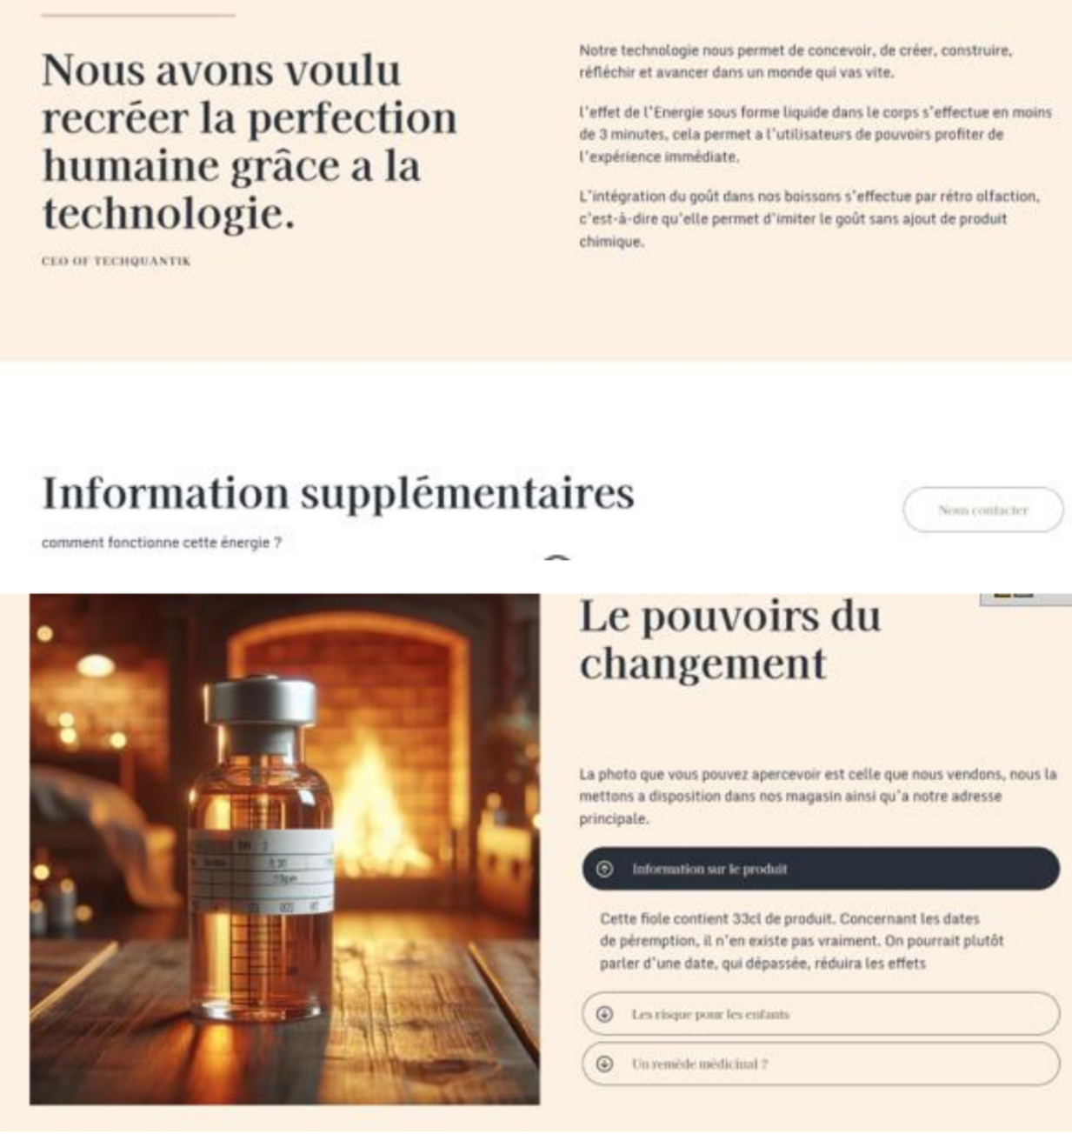


Développement de l’image de marque de l’entreprise
Pour le développement de l’image de marque, j’ai élaborer et mis en place un logo, un slogan, un site et un design moderne du site (UI/UX) permettant de plongé l’utilisateur dans l’univers de l’entreprise.

